Slide 1

CHÀO MỪNG CÁC CON
ĐẾN VỚI TIẾT TỰ NHIÊN VÀ XÃ HỘI LỚP 2

Slide 2

Ôn tập và đánh giá
Chủ đề Trường học (tiết 1)

Slide 3

Yêu cầu cần đạt:
Học sinh nhớ một số sự kiện được tổ chức ở trường; giữ vệ sinh và an toàn khi tham gia các hoạt động ở trường.
*Phát triển năng lực và phẩm chất:
Trình bày, chia sẻ thông tin, phân tích và xử lí tình huống.
Biết nhắc nhở các bạn cùng thực hiện.

Slide 4

Khởi động
Hát “Bông hồng tặng cô”

Slide 5


Slide 6

Luyện tập thực hành

Slide 7



1
Em đã học được những gì về chủ đề Trường học?

Slide 8
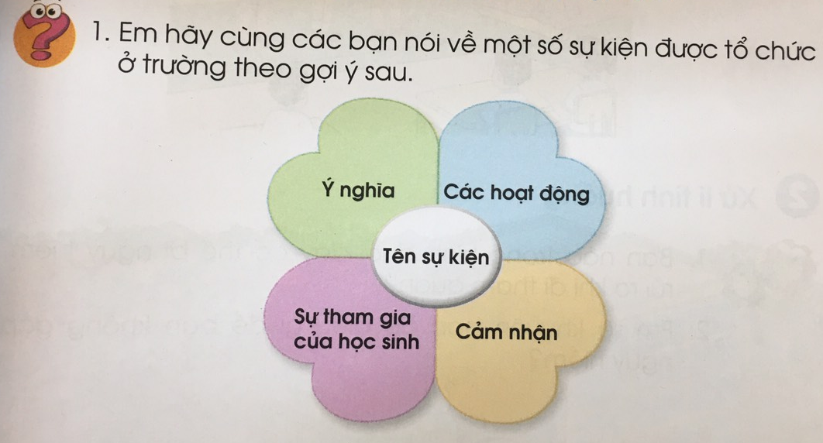

Slide 9

Tên sự kiện:
Ngày hội đọc sách
Ngày Nhà giáo Việt Nam 20 - 11

Slide 10

Một số sự kiện được tổ chức ở trường
1. Ngày hội đọc sách
Các hoạt động: văn nghệ, giới thiêu sách, tặng sách vào thư viện,…
Ý nghĩa: trau dồi kiến thức, hiểu lợi ích của việc đọc sách.
- Sự tham gia của học sinh: toàn trường.
- Cảm nhận: Ngày hội đọc sách giúp chúng ta học hỏi được nhiều điều thú vị, có thêm kiến thức,…

Slide 11
Một số sự kiện được tổ chức ở trường
2. Ngày Nhà giáo Việt Nam 20/11
- Các hoạt động: văn nghệ, chào cờ, tri ân thầy cô,...
- Ý nghĩa: học sinh hiểu ý nghĩa Ngày Nhà giáo Việt Nam, tỏ lòng biết ơn thầy cô,…
- Sự tham gia của học sinh: toàn trường.
- Cảm nhận: Truyền thống tôn sư trọng đạo, biết ơn thầy cô, có quyết tâm học tập,…

Slide 12

Ở trường, ngoài hoạt động học tập, vui chơi, các con còn tham gia rất nhiều các sự kiện như: Khai giảng, Tết Trung thu,... Chúng ta cần biết được ý nghĩa của các hoạt động đó để có tích cực tham gia.

Slide 13
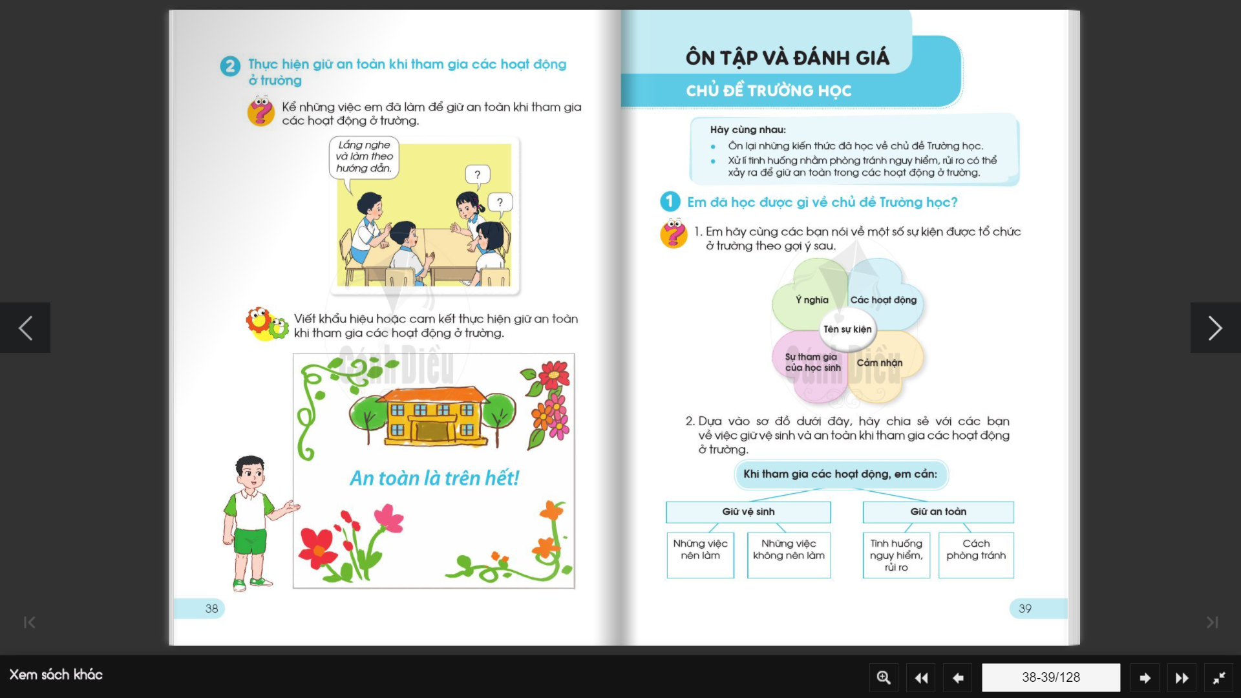
2. Dựa vào sơ đồ dưới đây, hãy chia sẻ với các bạn về việc giữ vệ sinh và an toàn khi tham gia các hoạt động ở trường.

Slide 14

Giữ vệ sinh:
1. Những việc không nên làm: vứt rác bừa bãi, vẽ lên bàn ghế,…
2. Những việc nên làm: vứt rác đúng nơi quy định; thường xuyên lau dọn lớp học, dọn vệ sinh sân trường cũng như lớp học,...
Giữ an toàn:
1. Những việc không nên làm: đuổi nhau, chơi các trò mạo hiểm,...
2. Những việc nên làm: đọc sách, nhảy dây, đá cầu, tham gia các hoạt động do Đoàn đội tổ chức,...

Slide 15

Chào các con.
Chúc các con học tập tốt!

